Slide 1
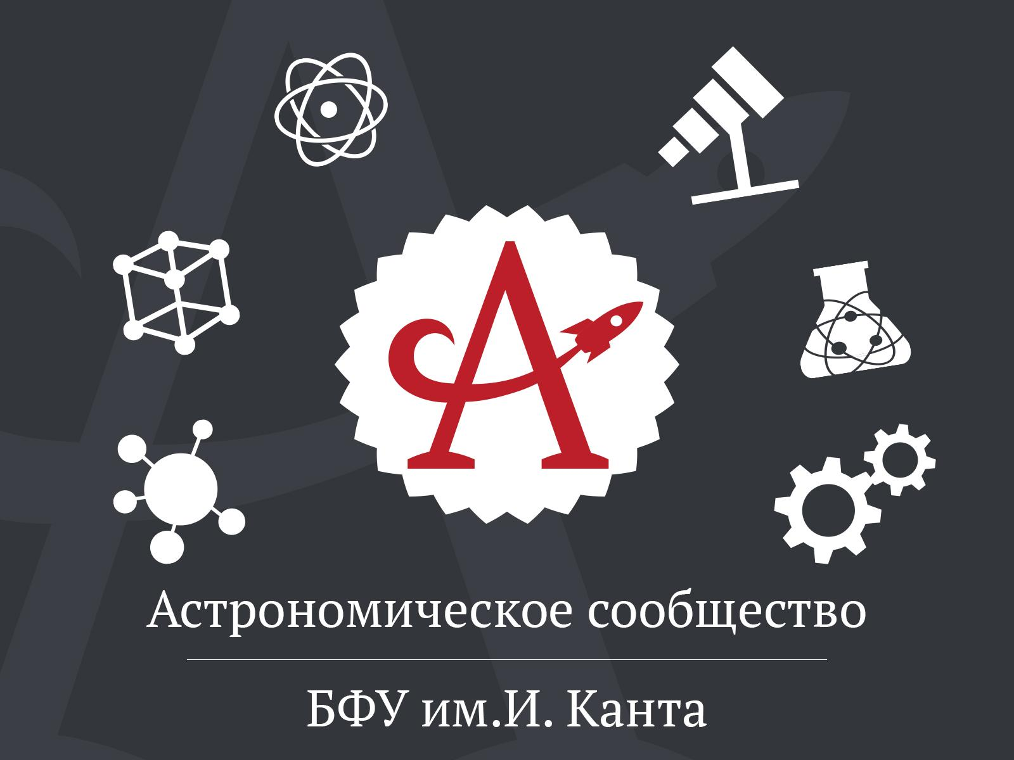

Slide 2

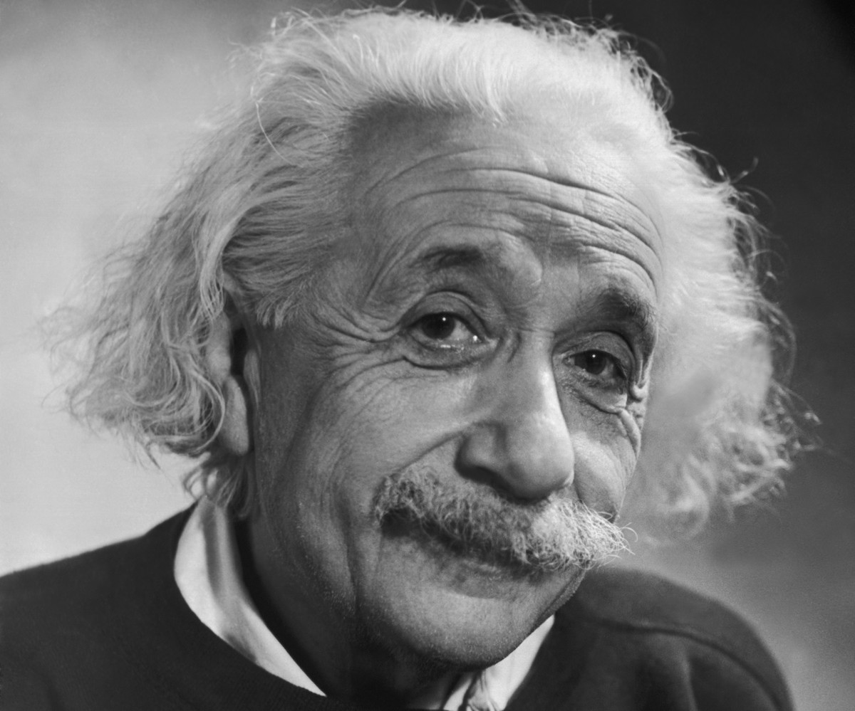
Как жить вечно
Картиночка, можно мемасик
Работал:
ГИМННАЗИЯ 40
Руководитель:
Байгашов Алексей Сергеевич
БФУ им. И. Канта

Slide 3

Введение
В 1915 году Алберт Эйнштейн опубликовал Общею и Специальную теорию относительности. Я вам докажу её важность даже для простого жителя планеты земля и оказывается без неё невозможно пользоваться такими обыденными вещами как навигатор.

Slide 4

Постановка задачи
Нужна программа для точного подсчёта времени в космических масштабах т.е. когда скорость корабля соизмерима со скоростью света или масса центрального гравитируещего тела большая и расстояние до него не велико: Я воспользовался одними из основных уравнений специальной и общей теории относительности $t^{′}= \frac{t}{\sqrt{1− \frac{v^2}{c^2}}}$ и $t^{′}=t\sqrt{1− \frac{2 GM}{rc^2}}$ первое описывает скорость течения времени в зависимости от скорости относительно наблюдателя, а второе в зависимости от гравитации .

Slide 5
Начальные условия и численное решение
. Значения скорость ракеты были рассмотрены от 0 м/с до 2,7*10^8 м /с. Значения масса центрального гравитируещего тела от 0 кг до 4 масс солнца.

Slide 6
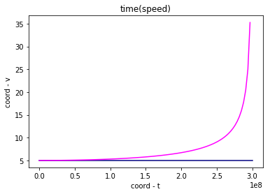
Результаты моделирования

Slide 7
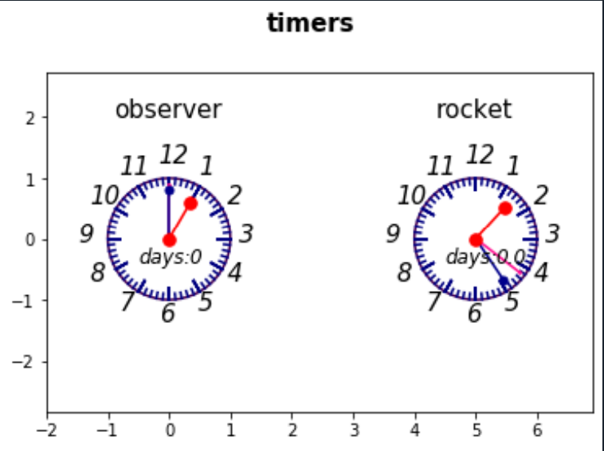

Slide 8
Заключение
Проведённое исследование показало, что дабы жить вечно нужно двигаться со скоростью света или “жить” на чёрной дыре. И сегодня можно сказать спасибо Альберту Эйнштейну за то, что можем быстро найти местоположения наших пончиков.

